Slide 1
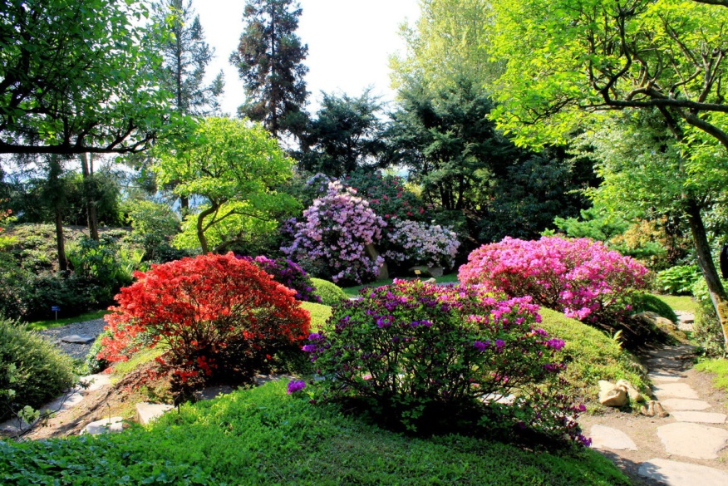
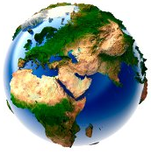
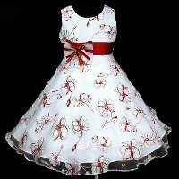
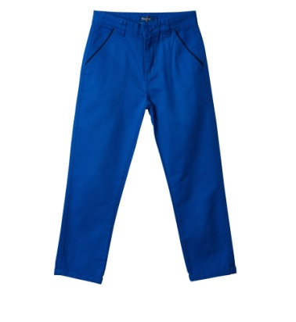
- Расшифруйте предложение по картинкам
это
1
3
2
Растения – зелёная одежда Земли -Как вы понимаете данное выражение?

Slide 2
- Сравните свои высказывания с выводом научного текста
«Действительно, на Земле почти повсюду есть растения. Они образуют леса, луга, поля, степи. Растения мы видим в парках, садах, на улицах городов и сел
Зеленый наряд делает нашу планету удивительно красивой».

Slide 3
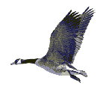
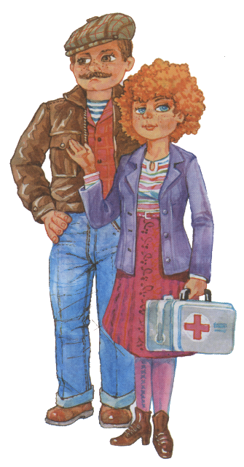
«СКОЛЬКО ЖИВУТ РАСТЕНИЯ»

Slide 4
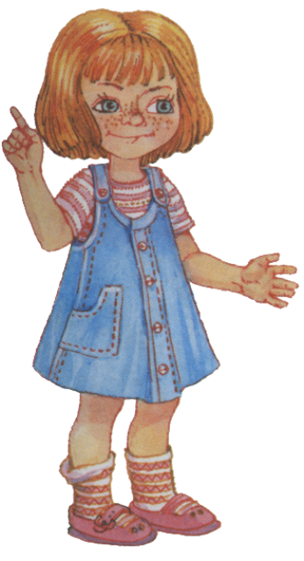
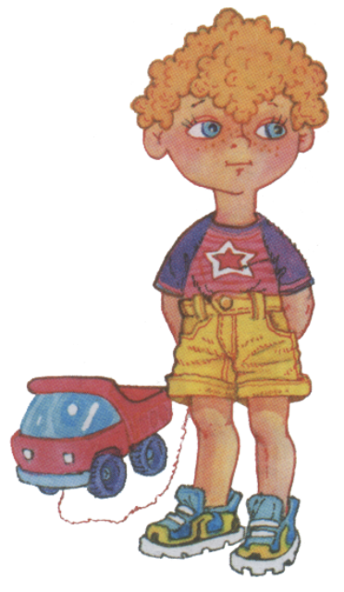
УЧЕБНИК с. 103

Slide 5
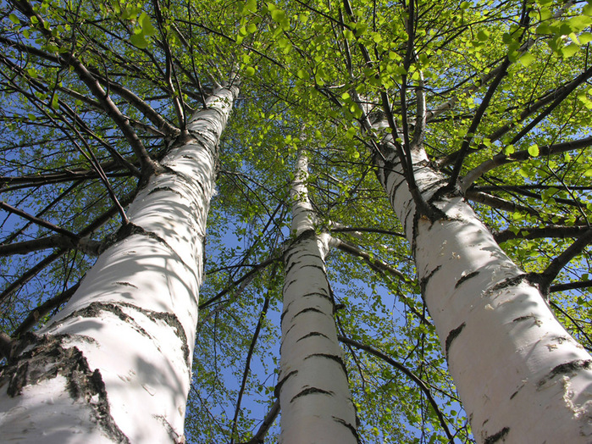
Берёза – это символ нашей Родины – России!

Slide 6
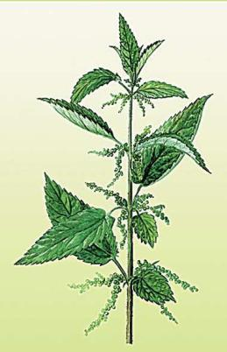
Крапива

Slide 7
Группы растений
Растения
Многолетние двулетние однолетние

Slide 8
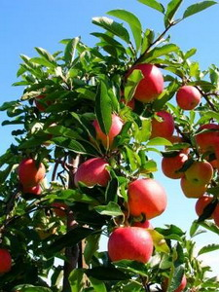
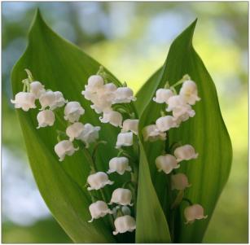
Многолетние растения это растения ,которые живут много лет. Среди них есть деревья, кустарники и травянистые растения

Slide 9
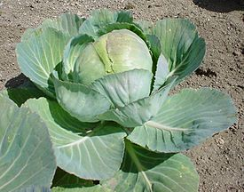
Двулетние растения
Двуле́тнее расте́ние — травянистое растение, полный жизненный цикл которого составляет от 12 до 24 месяцев. В первый год у растения вырастают листья, стебли и корни, после чего оно впадает в состояние покоя на зимние месяцы.

Slide 10
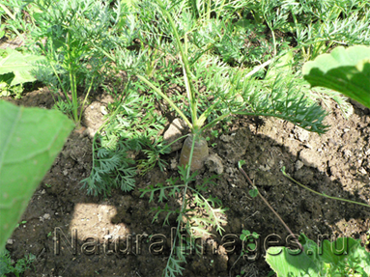
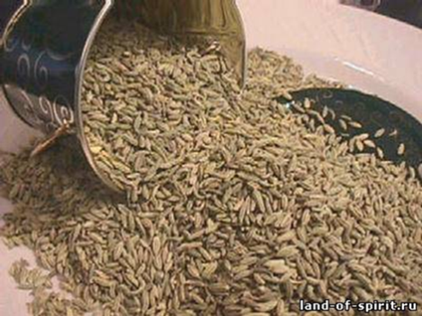
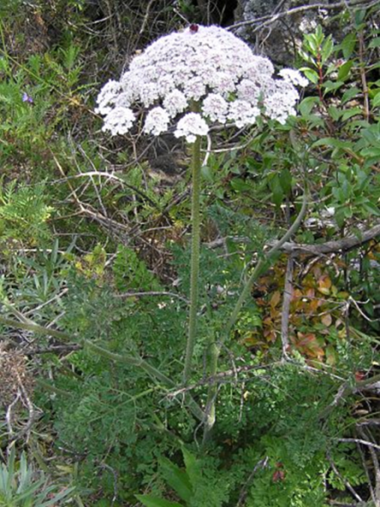
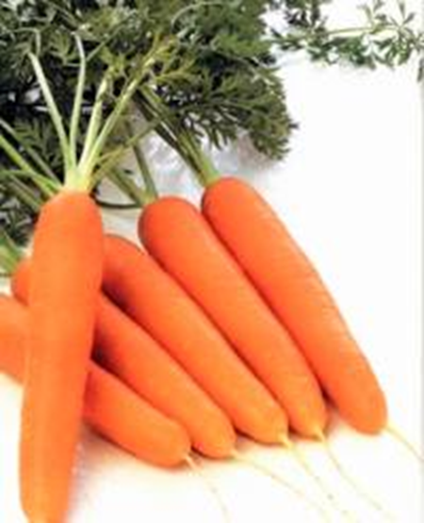
Двулетние растения В первый год жизни у таких растений появляются корнеплоды , кочаны , луковицы , ради которых человек выращивает эти растения .

Slide 11
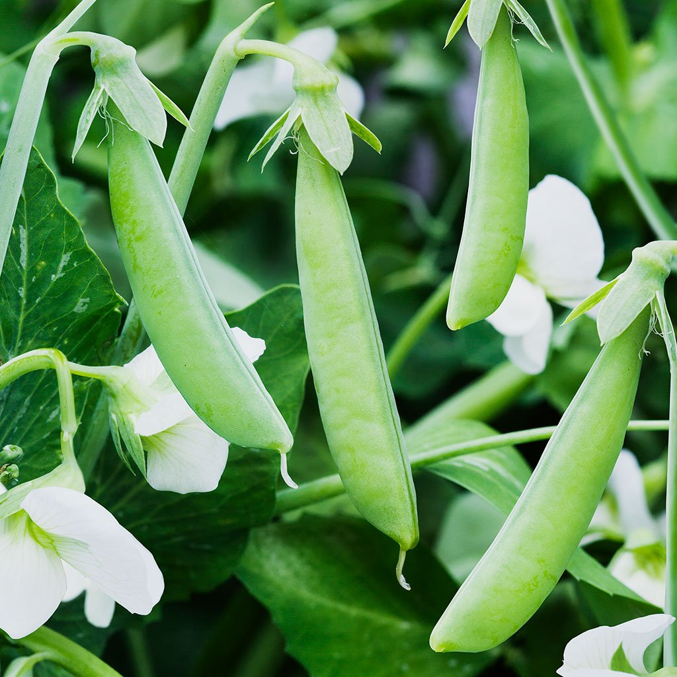
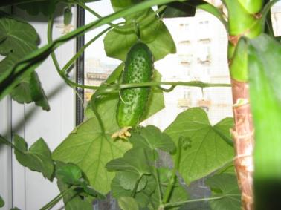
Однолетние растения
Однолетнее растение — растение, жизненный цикл которого, включая созревание, цветение и
смерть, занимает один год. Пример — горох, укроп, огурцы, томаты.

Slide 12
УЧЕБНИК с. 104

Slide 13
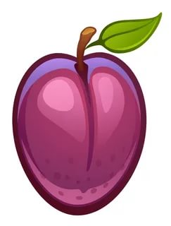
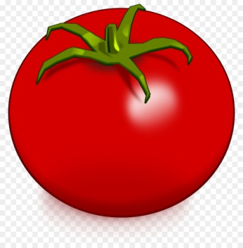
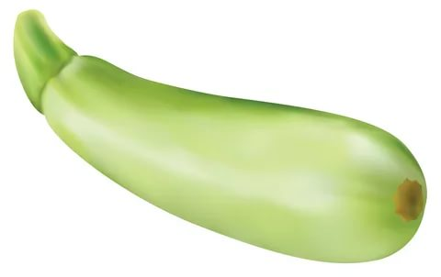
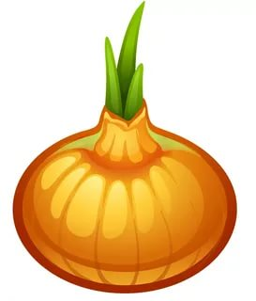
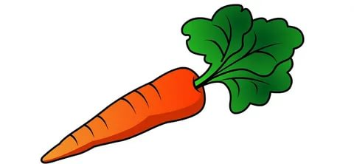
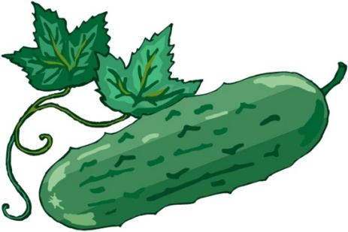
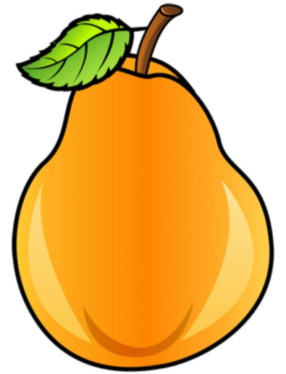
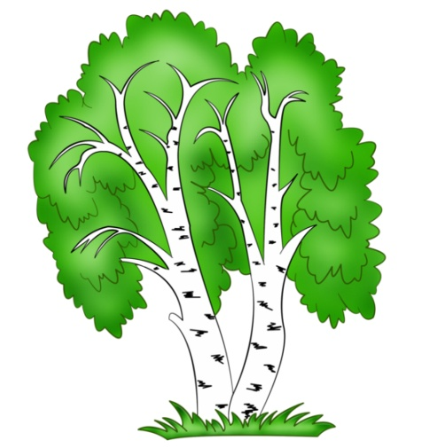
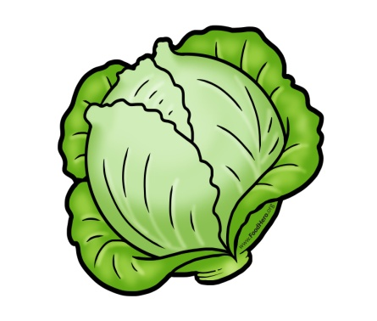
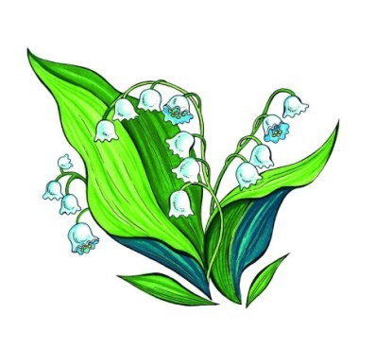
Распредели эти растения в три группы:
многолетние, однолетние, двулетние.
слива
томат
свёкла
кабачок
лук
морковь
фасоль
огурец
груша
берёза
капуста
ландыш

Slide 14
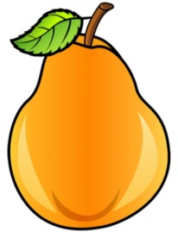
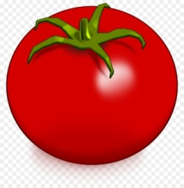
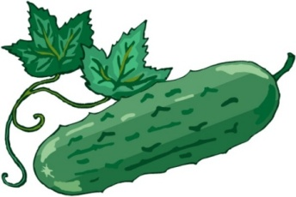
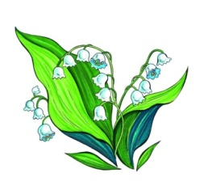
Проверь себя!
многолетние, однолетние, двулетние.

Slide 15
Возраст деревьев и кустарников можно узнать по годовым кольцам

Slide 16
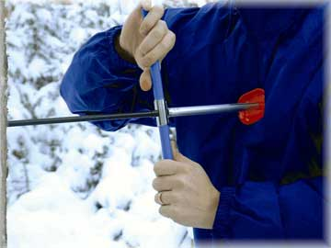
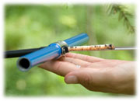
Приростной бурав – инструмент для определения возраста деревьев

Slide 17
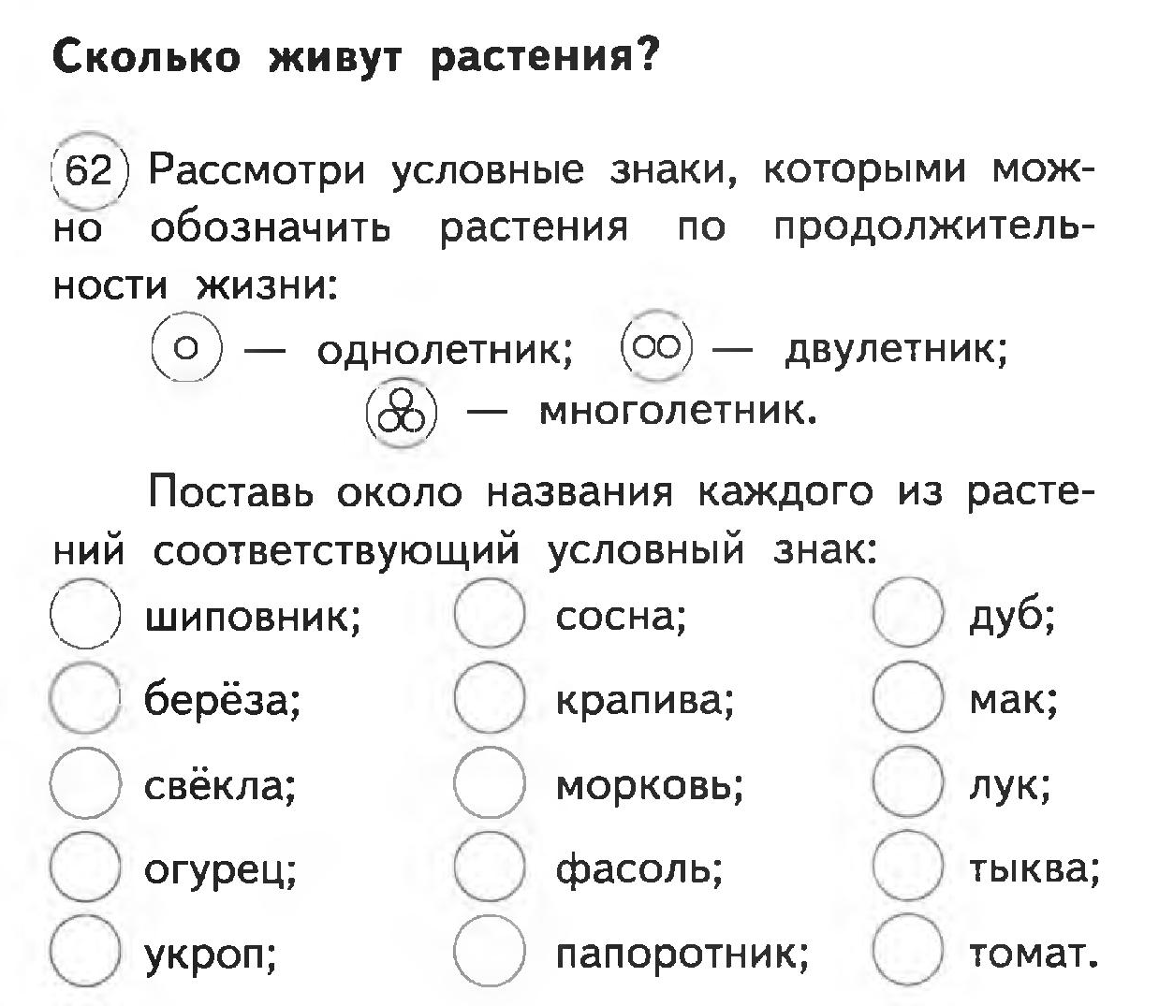

Slide 18
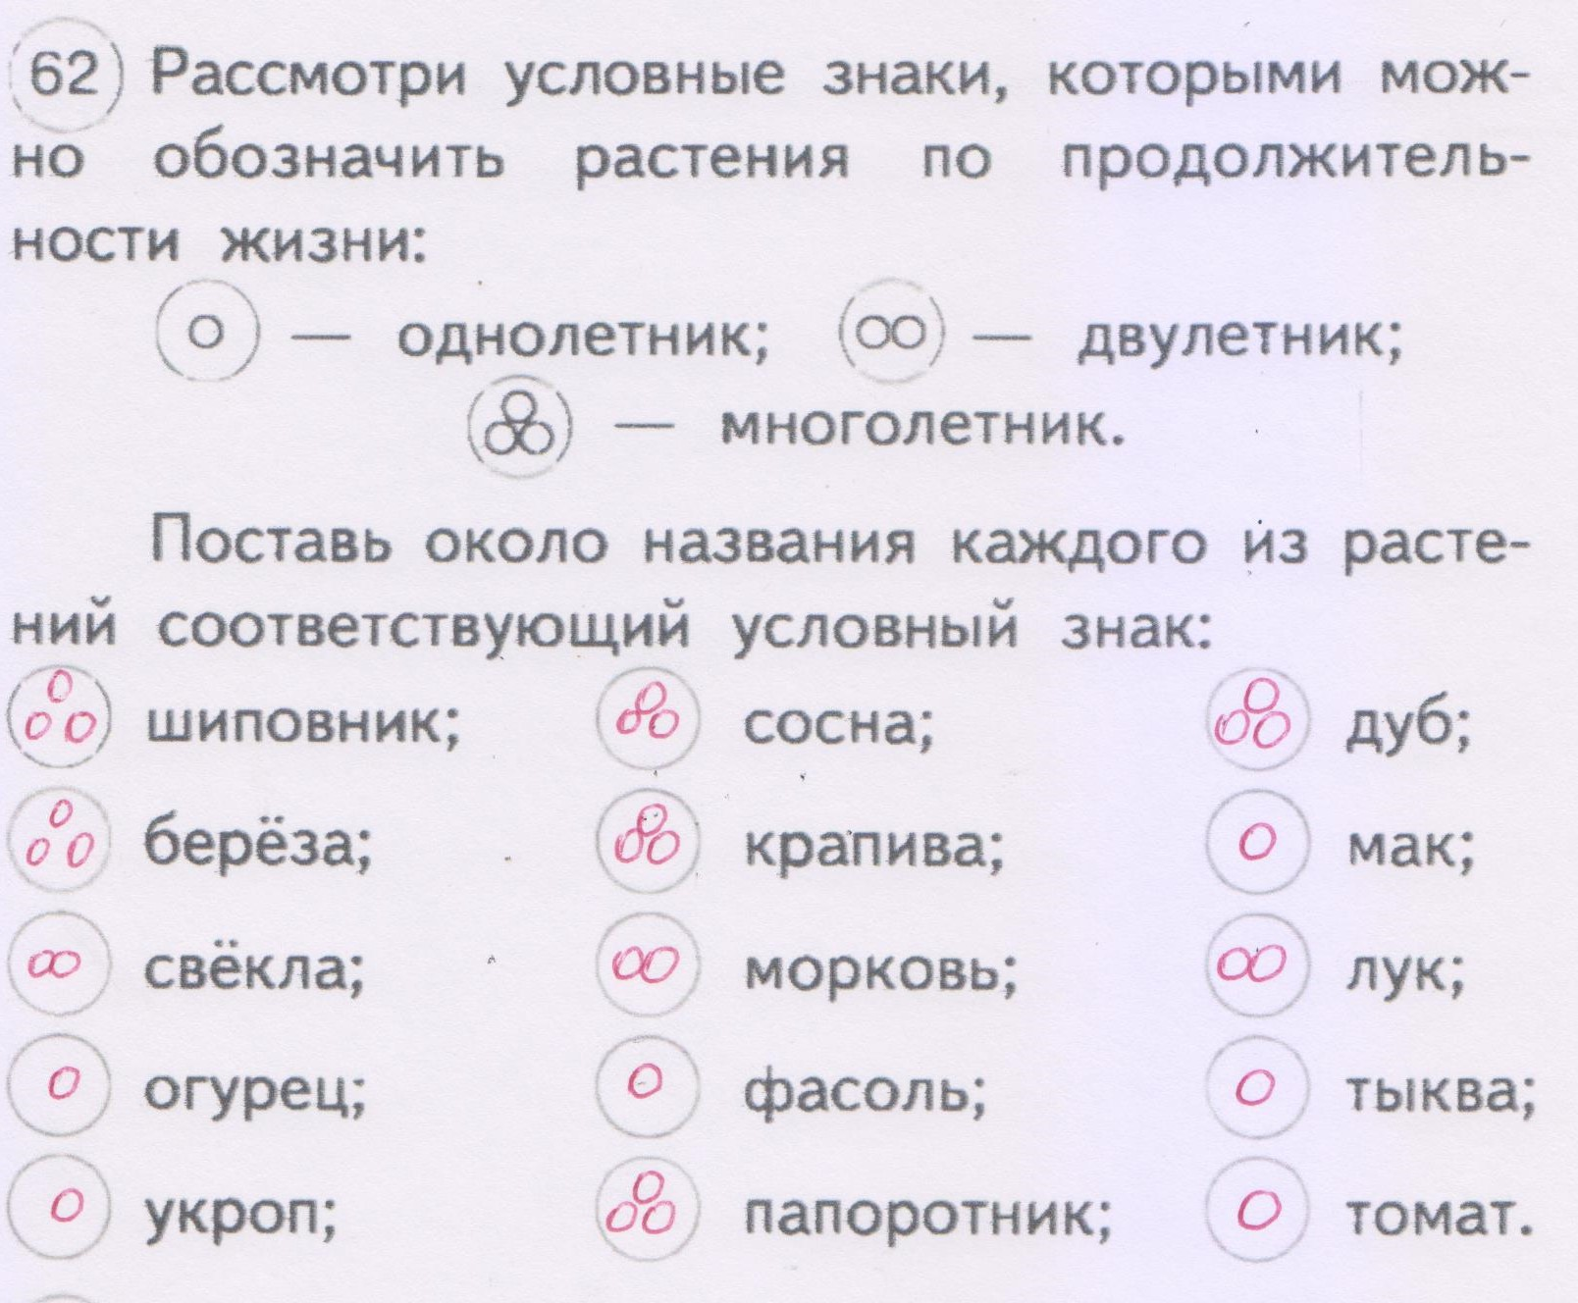
Проверь себя!

Slide 19
Викторина «Да и Нет»
1. По виду листвы растения делятся на лиственные и хвойные.
2. Культурные растения - никто не сажает, они растут сами по себе.
3. Одуванчик, деревья, репейник – это однолетние растения.
4. Однолетние растения живут один сезон.
5. Возраст сосны может достигать 1200 лет.
6. Возраст деревьев всегда можно узнать по его годичным кольцам.
Да
Нет
Нет
Да
Да
Да

Slide 20
Домашнее задание:
учебник с.102-104 читать, с.104 ответить на вопросы.

